Slide 1
UNIDAD 1.- OPERACION AMBIENTE WINDOWS (10 hrs.).
Descripción del computador
El Ambiente Windows
Barra de Inicio y escritorio
Manejo de ratón y teclado
Accesorios Básicos
Mi PC y Configuración
Aplicaciones Windows básicas
Instalación aplicaciones Win. y DOS

Slide 2
Descripción del computador
El Computador es una máquina; una entidad, objeto o unidad (bien delimitada y definida) que realiza un conjunto de funciones, operaciones.
En forma abstracta (o matemática), en general, una máquina es: una relación entrada/salida (aunque hay maquinas sin entrada); lo importante es que haya salida.
entradas
Salidas
Máquina

Slide 3
Descripción del computador
Las entradas cuando son varias, se pueden agrupar en un vector; un vector de entradas
Las salidas, igualmente, cuando son varias, se pueden agrupar en n vector; un vector de salidas.
La relación entre entrada y salida se puede expresar de dos maneras:
  Una relación funcional directa salida=f(entradas)
  Usando variables intermedias internas denominadas variables de estado, en la forma de dos (grupos de) funciones :
    Estados=f1(entrada, estados anteriores)
    Salida=f2(entrada, estados)
  Esta última forma implica el uso de alguna forma de memoria para recordar los estados anteriores pasados en el tiempo.

Slide 4
Descripción del computador
El mundo de las máquinas se puede dividir en dos grandes grupos, tipos o “niveles”; esto atendiendo a su materialización (implementación).
  Las maquinas concretas están hechas de componentes físicos (materiales rígidos, fluidos, energía eléctrica, etc…). Ejemplo: un computador sin ningún software instalado.
  Las máquinas virtuales están hechas de procedimientos ejecutables (software), en ultima instancia, por maquinas físicas. Ejemplos: un sistema operativo; el “framework” .net, un interprete de lenguaje de programación.
Una máquina virtual (o software) también puede ser construida sobre otra que funcione. Ejemplo: Los intérpretes de lenguajes de programación funcionan sobre un sistema operativo.
Software
Hardware

Slide 5
Descripción del computador
Note que: en general, en todo sistema (máquina, organización) que realiza una transformación de un flujo de elementos de entrada en flujo de elementos de salida, hay dos tipos de componentes funcionales básicos:
  Ejecución. Componentes o “subsistema” que realiza directamente la transformación de la máquina.
  Control. Componentes o “subsistema” que gobierna y verifica (supervisa) que la transformación se realice según lo definido (esto se puede ampliar a componente de “administración” para incluir también la función de planificación: la función que se preocupa de la previsión y preparación para el futuro).

Slide 6
Descripción del computador
En general, una maquina cualquiera (si es que no es vista como unidad o “caja negra”), es un conjunto de componentes (físicos o virtuales) interconectados de una cierta forma, denominada “estructura” o “arquitectura”.
Los computadores actuales, en gran medida, (aunque cada vez menos) aun siguen el patrón o arquitectura básica denominada “arquitectura de Von Neumann”.
La evolución de las arquitecturas es hacia el paralelismo, para acelerar a los procesos de computación.

Slide 7
Descripción del computador
El modelo general de la arquitectura de Von Neumann fue creado por John Von Neumann en los comienzos de los años 40. Estableció que los componentes de un computador debían ser los siguientes:
  Procesador (aritmética y lógica y control).
  Memoria direccionable y accesible (almacenamiento de trabajo). Discretizada en unidades o “celdas”.
  Reloj (para la discretizacion del tiempo en intervalos).
  Dispositivos u unidades de entrada y salida (puertas o canales) a “periféricos”: almacenamiento, comunicación con otros.
  Bus o línea de conexión para la interconexión de los componentes.

Slide 8
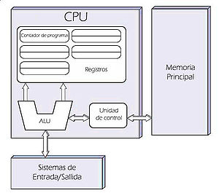
Descripción del computador
Diagrama de la arquitectura de Von Neumann
Tarea: ver una CPU actual del mercado y ver los registros que tiene

Slide 9
Descripción del computador
En resumen. Un computador es:
  Una máquina que recibe (desde los dispositivos de entrada) datos e instrucciones. Los almacena temporalmente en la memoria de trabajo (RAM)
  Procesa (transforma) los datos según las instrucciones y los devuelve a la memoria de trabajo o bien, hacia los dispositivos de salida.

Slide 10
Descripción del computador
Como puede trabajar una maquina que recibe instrucciones para ejecutarlas?. De dos modos: interactivo y programado.
  Interactiva. Recibe entrada (instrucción) y ejecuta la acción correspondiente. Espera hasta recibir nueva entrada.
  Programada. Puede leer secuencia de entradas (instrucciones, operaciones) desde una memoria y ejecutarlas.

Slide 11
Descripción del computador
Como se ejecuta un programa almacenado?
  El programa es una secuencia de sentencias o instrucciones (operaciones).
  El procesador (CPU) tiene un registro especial (además de varios otros) que apunta (indica) la instrucción a ejecutar. Este registro se denomina “registro contador de programa”. Al comienzo apunta a la primera instrucción y se incrementa automáticamente (apunta a la siguiente instrucción), al ejecutar la actual apuntada. Es decir se va incrementando automáticamente, medida que se va ejecutando el programa.
  Para ejecutar selecciones y repeticiones de instrucciones, tiene sentencias que pueden modificar el valor contenido en este registro (sentencia goto).

Slide 12
Descripción del computador
Otro modelo o arquitectura de computador: la máquina de Turing (MT; Alan Turing, 1950).
  El es modelo mas simple de computador capaz de hacer lo que cualquier computador real y lenguaje de alto nivel puede hacer. Su utilidad, sin embargo, es solamente teórica.
  Su memoria de trabajo es una cinta infinita, dividida en posiciones o celdas, la que contiene un carácter perteneciente a un conjunto finito o “alfabeto” . No tiene entrada ni salida (los datos deben ser “puestos” allí por el usuario programador; naturalmente representados como “palabras” (secuencias de caracteres)).
  Tiene un cabezal capaz de ejecutar solo las siguientes acciones:
    Leer o escribir un carácter (la lectura es mas bien implícita o automática) en la posición en que se encuentra.
    Moverse una posición a la izquierda o a la derecha, cada vez .

Slide 13
Descripción del computador
Un control finito o programa (almacenado) que consta de:
  Un conjunto finito de “estados” (cada “estado” es simplemente un valor o situación distinta). Además, uno de éstos, debe ser distinguido o marcado como “inicial”.
  Un conjunto de reglas o instrucciones que le indican: a que nuevo estado se debe cambiar y que hacer con el cabezal (escribir carácter o moverse) para el estado actual dado y el carácter siendo leído por el cabezal (la lectura es automática).
Elementos especiales de la máquina:
  Un carácter especial (metacaracter) para representar al carácter blanco o separador (por ejemplo #).
  Un estado adicional de “detención” o “parada” para indicar el fin del proceso de computación.

Slide 14
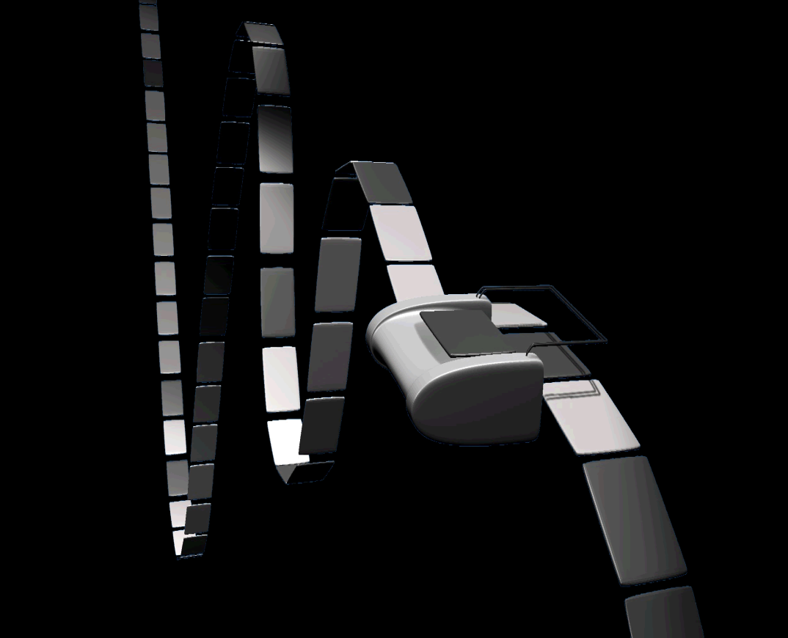
Descripción del computador
Un diagrama “visual” de la MT:

Slide 15
Descripción del computador
Nombres:
  Computer (inglés)
  Ordenador (español)
  Ordinateur (francés)
  Ordinator (latín)
Derivado de la función: calcular, procesar datos (representaciones).

Slide 16
Descripción del computador
Jerarquías de memorias en un computador. Por razones “practicas” (eficiencia de acceso y tamaño) hay diversos tipos de memoria. A mayor rapidez de acceso, menor tamaño (de mayor a menor):
  Registros del procesador. Pocos registros. Dos tendencias extremas en el diseño de procesadores:
    Filosofía RISC: pocas instrucciones muchos registros.
    Filosofía CISC: muchas instrucciones pocos registros.
  Cache (datos , instrucciones). Memoria intermedia entre la RAM y los registros. Guarda los elementos mas utilizados.
  Principal (RAM). Memoria de trabajo o modificable (como una pizarra). Volátil; se borra al apagar el computador.
  Discos (magnéticos, ópticos, integrados (Pendrive)). Memorias permanentes o no volátiles.
  Nube….Almacenamiento en la internet (grandes servidores).

Slide 17
Descripción del computador
Organización física: integración del hardware:
  Tarjeta madre (“Motherboard”).
    Procesador (CPU).
    RAM.
    Chipset.
    Puertos de entrada y salida de dispositivos: red, usb, controladores gráficos, interfaz de red, teclado, mouse, almacenamiento secundario (fijo y removible).
  Ventiladores de enfriamiento.
  Fuente de alimentación de energía eléctrica.

Slide 18
Descripción del computador
Una Tarjeta Madre (Asus M/B Intel H87-Plus A/L/V (1150)

Slide 19
Descripción del computador
Periféricos:
  Monitor o pantalla. Visualización temporal.
  Teclado. Ingreso de datos
  Ratón (o “mouse”, apuntador). Ingreso (selección).
  Impresora. Visualización permanente.
  Escáner. Adquisición de imágenes.
  Parlantes. Salida de sonido
  Interfaces de red.

Slide 20
Descripción del computador
Tipos.
  Uso personal.
    Tablet (integración con teléfono, escáner, etc..)
    Notebook (variante: “netbook”)
    Computador de escritorio (estación de trabajo). Tipo “torre”.
  Uso Corporativo (empresarial)
    Servidores

Slide 21
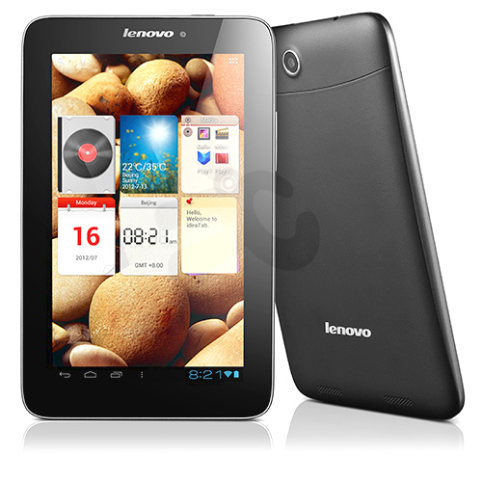
Descripción del computador
Tablet

Slide 22
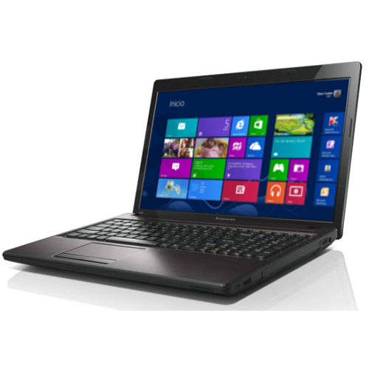
Descripción del computador
Notebook

Slide 23
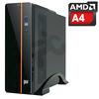
Descripción del computador
Computador de escritorio.
Contienen: procesador, memoria RAM, Discos duros, Puertos

Slide 24
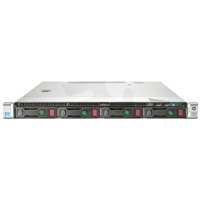
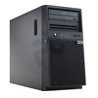
Descripción del computador
Servidor (torre, rack). Solo contienen: procesador(es), memoria, Discos duros y puertos.

Slide 25
Descripción del computador
Cluster: una interconexión de varios procesadores (computadores)
  El sistema operativo de poder operar de esta manera.
  Uso: cuando se necesita ampliar la capacidad de computación y mejorar la seguridad (confiabilidad)

Slide 26
Descripción del computador
Cosas de la tecnología computacional:
  Hyperthreading o “Multithreading Simultáneo” (SMT). Permite a los programas preparados para ejecutar múltiples hilos (multi-threaded) procesarlos en paralelo dentro de un único procesador, incrementando el uso de las unidades de ejecución del procesador. Simula dos procesadores lógicos dentro de un único procesador físico. El sistema operativo debe poder realizar “multiprocesamiento simétrico” (SMP).Tecnología propietaria de Intel, incorporada desde el Pentium 4. Aumenta hasta en un 30% el rendimiento.

Slide 27
Descripción del computador
  HyperTransport (abril 2001). Tecnología de comunicaciones bidireccional (tanto en serie como en paralelo), y que ofrece un gran ancho de banda en conexiones punto a punto de baja latencia. Se aplica en la comunicación entre chips de un circuito integrado ofreciendo un enlace (ó bus) avanzado de alta velocidad y alto desempeño; es una conexión universal diseñada para reducir el número de buses dentro de un sistema, suministrando un enlace de alto rendimiento a las aplicaciones incorporadas y facilitando sistemas de multiprocesamiento altamente escalables. Se usa en procesadores AMD. Sustituye a la tecnología de bus de lado frontal (FSB).

Slide 28
Descripción del computador
  Chipset (conjunto de chips): permiten que un procesador funcione en una placa base. Sirven de puente de comunicación con el resto de componentes de la placa, como: memoria, tarjetas de expansión, puertos USB, ratón, teclado, etc. Determina muchas de las características de una placa base y por lo general, la referencia de la misma, está relacionada con la del chipset.

Slide 29
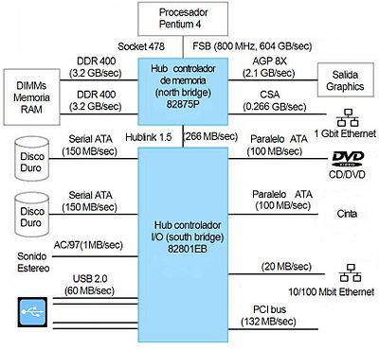
Descripción del computador
Una estructura de chipset

Slide 30
Descripción del computador
Bios (Basic input output system). Software grabado en memoria EEPROM (Flash).
  Se encarga de realizar las funciones básicas de manejo y configuración del computador, para la carga del sistema operativo.
  Son las primeras instrucciones que se ejecutan al encendido o “reset”. Normalmente se cargan a la memoria RAM y desde allí se ejecutan.

Slide 31
Descripción del computador
Núcleos (Core; Intel). Un núcleo es una CPU básica. Introducción de paralelismo a nivel de hardware.
  Core Duo (2006). Inicialmente de 32 bits. Usado también en los Macbook.
  Pentium Dual Core (2007).
  Intel Core 2 (2006). Arquitectura de 64 bits.
  Core 2 Quad (2008). Son dos Core Duo en uno.
  Core i3 (2010). Integra una GPU (unidad de procesamiento gráfico) y dos núcleos.

Slide 32
Descripción del computador
  Core i5 (2009). Variante del Core i7. Sin Hyperthreading (deshabilitado).
  Core i7 (2009). Derivado de un Quad Core. Destinado a la gama alta de consumidores.
  Los procesadores Core ix se cruzan con distintas arquitecturas.
  Procesadores para servidores: Xeon. De varios núcleos y modelos.
  Todos estos son familias de procesadores con submodelos y variantes.

Slide 33
Descripción del computador
Procesadores AMD
  Procesadores para equipos de sobremesa
    Procesadores AMD Phenom™ II
    Procesadores AMD Athlon™ II
    Procesador AMD Serie A II en caja
    Procesador AMD FX
  Procesadores para portátiles
    Procesadores acelerados (APU) Serie A y Serie E.

Slide 34
Descripción del computador
  Procesadores AMD para servidores: Modelo Opteron de varias series: 6100, 6200, 4200, 4100, 3200.

Slide 35
Descripción del computador
Otros componentes y periféricos (hardware de tecnología de computación (TI).
  Dispositivos de red
    Routers. Para conformar subredes independientes
    Switch. Para conectar computadores a una subred
    Firewall. Para filtrar entradas a una red (seguridad)
  Tecnologías de almacenamiento
    Discos en red (SAN)
    Arreglos de discos redundantes (RAID)
  Tecnologías de medios de comunicación
    Cableado de cobre (ethernet par trenzado y conectores RJ45)
    Cableado de Fibra óptica
    Inalámbrico (ondas electromagnéticas, de radio). Varias tecnologías y protocolos.

Slide 36
Descripción del computador
Contestar encuesta…..control formativo…..

